Slide 1
5조 4차 발표
6장 – DML 고급
주제
영화 예매 서비스
조원
이의환

Slide 2
제목
DML 고급
목차
Chapter1. 피드백 및 수정한 부분
Chapter2. DML 검색(요구사항분석서)
1) 영화-극장
2) 예매-상영관-극장
3) 고객-예매-결제
Chapter3. DML 검색(다양한 명령어)

Slide 3
Chapter1
피드백 및 수정한 부분

Slide 4
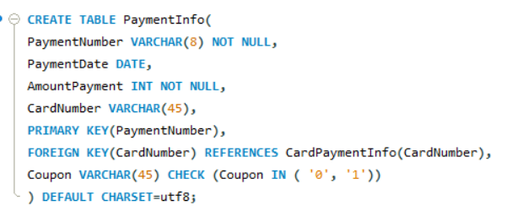
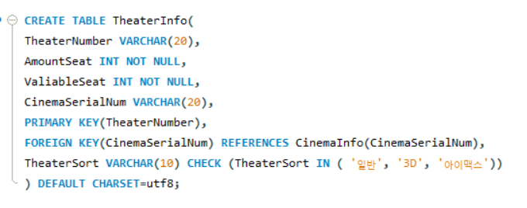
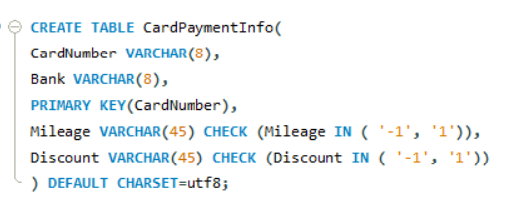
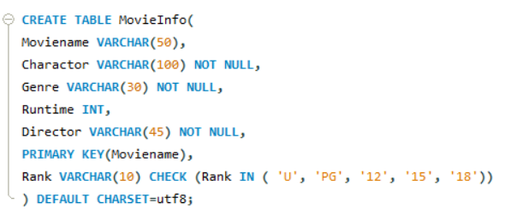
Chapter 1. 피드백 및 수정한 부분
Contents 1
Contents 2
Contents 3
Contents 4
Contents 5
Contents 6
Contents 7
제약조건 CHECK 구현
테이블명 & 속성 명 영어로 변환
CardNumber -> 기본키로 지정

Slide 5
Chapter2
DML 검색(요구사항분석서)

Slide 6
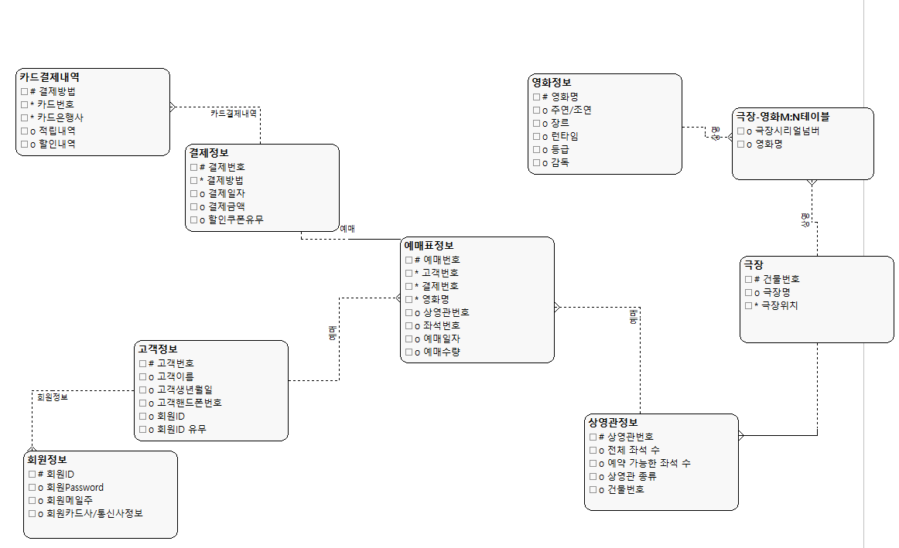
Chapter 2. DML 검색 (요구사항분석서)
Contents 1
Contents 2
Contents 3
Contents 4
Contents 5
Contents 6
Contents 7
요구분석서 中
예매 표 정보를 통해 영화 예매의 전반적인 정보를 저장하고 관리하며 예매표정보의 고객번호, 결제번호, 상영관번호를 통해 고객정보, 결제정보, 예매한 영화 정보를 검색하고 표현할 수 있다. 따라서 고객이 결제한 결제정보를 예매표정보의 결제번호를 통해 검색한다.
요구분석서 中
예매 표 정보에 있는 상영관번호를 통하여 상영관정보를 검색할 수 있으며 최종적으로 예매표정보의 상영관번호 극장시리얼넘버를 통해 예매한 영화정보에 대해 검색할 수 있다.
요구분석서 中
영화정보의 영화명, 극장정보의 극장시리얼넘버를 통해 영화는 극장을 극장은 영화에 대한 정보를 검색할 수 있다.

Slide 7
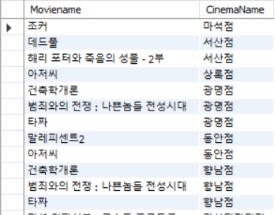
Chapter 2. DML 검색 (요구사항분석서)
Contents 1
Contents 2
Contents 3
Contents 4
Contents 5
Contents 6
Contents 7
요구분석서 中
영화정보의 영화명, 극장정보의 극장시리얼넘버를 통해 영화는 극장을 극장은 영화에 대한 정보를 검색할 수 있다.

Slide 8
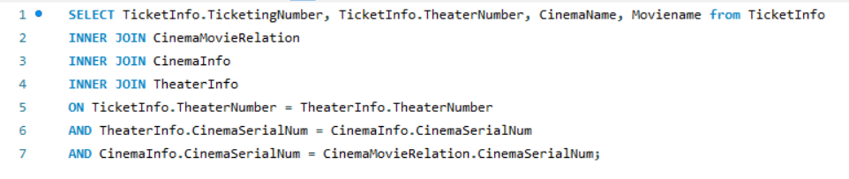
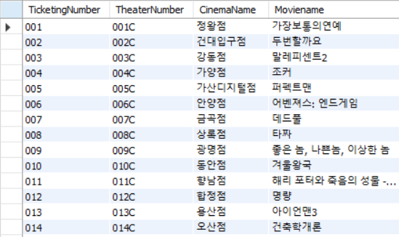
Chapter 2. DML 검색 (요구사항분석서)
Contents 1
Contents 2
Contents 3
Contents 4
Contents 5
Contents 6
Contents 7
요구분석서 中
예매 표 정보에 있는 상영관번호를 통하여 상영관정보를 검색할 수 있으며 최종적으로 예매표정보의 상영관번호 극장시리얼넘버를 통해 예매한 영화정보에 대해 검색할 수 있다.

Slide 9
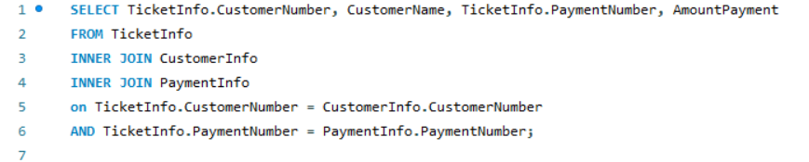
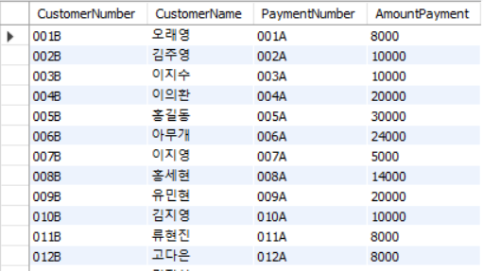
Chapter 2. DML 검색 (요구사항분석서)
Contents 1
Contents 2
Contents 3
Contents 4
Contents 5
Contents 6
Contents 7
요구분석서 中
고객이 결제한 결제정보를 예매표정보의 결제번호를 통해 검색한다.

Slide 10
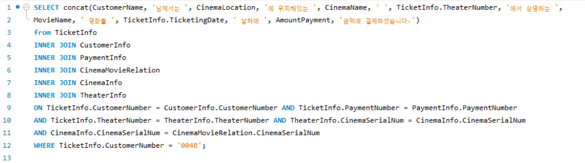
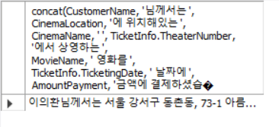
Chapter 2. DML 검색 (요구사항분석서)
Contents 1
Contents 2
Contents 3
Contents 4
Contents 5
Contents 6
Contents 7
■ : 고객정보
■ : 극장정보
■ : 영화정보
■ : 결제정보
■ : 예매표정보
“이의환님께서는 서울 강서구 동촌동, 73-1 아름다운아울렛 5층에 위치해있는 가양점 004C에서 상영하는 조커 영화를 2019-10-15 날짜에 20000금액에 결제하셨습니다.”
요구분석서 中
예매 표 정보를 통해 영화 예매의 전반적인 정보를 저장하고 관리하며 예매표정보의 고객번호, 결제번호, 상영관번호를 통해 고객정보, 결제정보, 예매한 영화 정보를 검색하고 표현할 수 있다.

Slide 11
Chapter3
DML 검색(다양한 명령어)

Slide 12
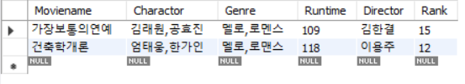
Chapter 3. DML 검색 (다양한 명령어)
Contents 1
Contents 2
Contents 3
Contents 4
Contents 5
Contents 6
Contents 7
LIKE
Genre에 ‘멜로’가 들어간 데이터 검색

Slide 13


Chapter 3. DML 검색 (다양한 명령어)
Contents 1
Contents 2
Contents 3
Contents 4
Contents 5
Contents 6
Contents 7
MAX
영화 중 Runtime이
가장 큰 데이터 출력
MIN
영화 중 Runtime이
가장 작은 데이터 출력

Slide 14
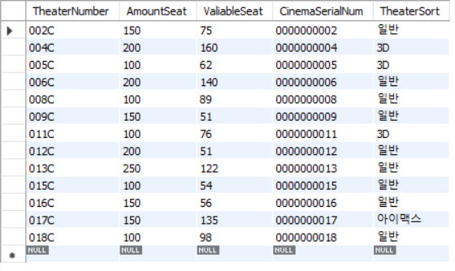
Chapter 3. DML 검색 (다양한 명령어)
Contents 1
Contents 2
Contents 3
Contents 4
Contents 5
Contents 6
Contents 7
WHERE
예약 가능한 좌석이 50 이상인 데이터만 출력

Slide 15
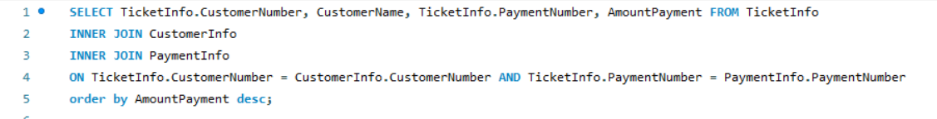
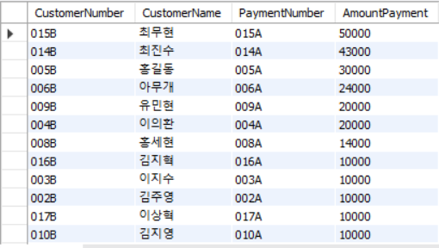
Chapter 3. DML 검색 (다양한 명령어)
Contents 1
Contents 2
Contents 3
Contents 4
Contents 5
Contents 6
Contents 7
DESC
고객이 결제한 금액 데이터를 내림차순으로 정렬하여 데이터 출력

Slide 16
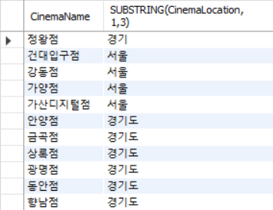
Chapter 3. DML 검색 (다양한 명령어)
Contents 1
Contents 2
Contents 3
Contents 4
Contents 5
Contents 6
Contents 7
SUBSTRING
고객이 결제한 금액 데이터를 내림차순으로 정렬하여 데이터 출력

Slide 17
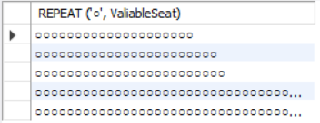
Chapter 3. DML 검색 (다양한 명령어)
Contents 1
Contents 2
Contents 3
Contents 4
Contents 5
Contents 6
Contents 7
REPEAT
LIMIT
예약 가능한 좌석 수만큼 ‘○’ 문자로 반복하여 출력
1번째 데이터부터 5번째 데이터 까지만 출력하도록 제한

Slide 18
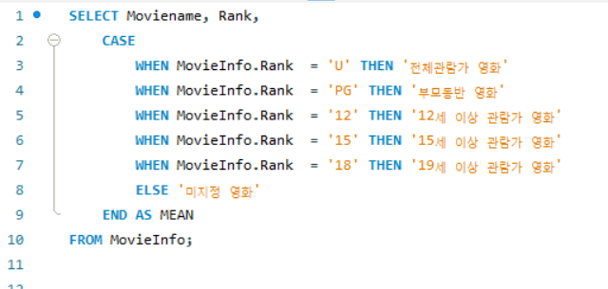
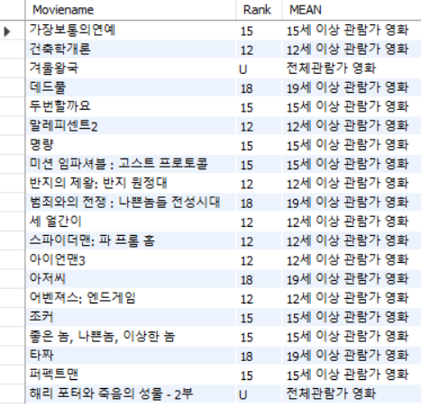
Chapter 3. DML 검색 (다양한 명령어)
Contents 1
Contents 2
Contents 3
Contents 4
Contents 5
Contents 6
Contents 7
CASE~END
영화 등급에 따라 다른 값들을 MEAN에 저장하여 실제적으로 등급의 의미를 정리하여 출력하기

Slide 19
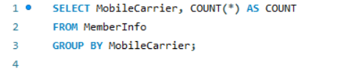
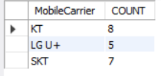
Chapter 3. DML 검색 (다양한 명령어)
Contents 1
Contents 2
Contents 3
Contents 4
Contents 5
Contents 6
Contents 7
GOUP BY
COUNT
회원의 통신사에 따라 GOUPING을 하고 각 통신사를 COUNT하여 결과를 출력

Slide 20
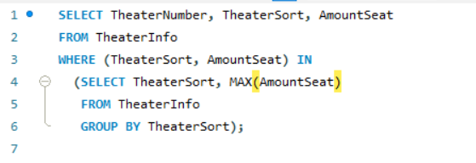
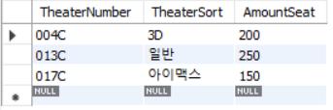
Chapter 3. DML 검색 (다양한 명령어)
Contents 1
Contents 2
Contents 3
Contents 4
Contents 5
Contents 6
Contents 7
다중컬럼서브쿼리
여러 개의 컬럼을 검색하는 서브 쿼리로써 상영관종류에 따라 GOUPING을 한 후 각 상영관종류에서 가장 많은 좌석 수를 가지고 있는 데이터 출력

Slide 21
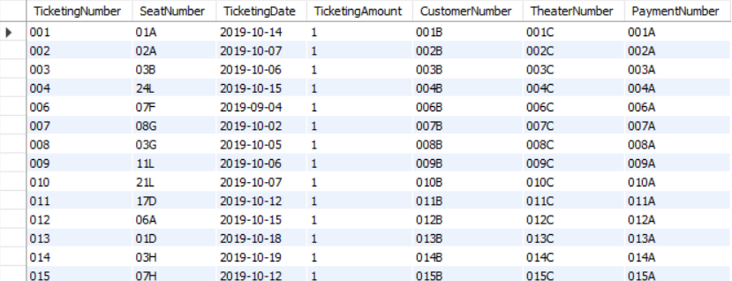
Chapter 3. DML 검색 (다양한 명령어)
Contents 1
Contents 2
Contents 3
Contents 4
Contents 5
Contents 6
Contents 7
DELETE
예매표정보에서 ‘홍길동’의 이름을 가지고 있는 데이터를 삭제하고 난 후의 예매표정보 출력

Slide 22
Thank you

